Slide 1
ПУБЛИЧНЫЙ ГОДОВОЙ ДОКЛАД Объединенной профсоюзной организации ФГБОУ ВО «Государственный институт русского языка им. А.С . Пушкина» Московской городской организации Общероссийского Профсоюза образования Москва, 2024 г.

Slide 2
В 2024 году были разработаны и приняты:
Смета профсоюзной организации на 2024 г.
Текущий план работы на 2024 г.
Соглашение по охране труда на 2024 г.

Slide 3
Состав Профсоюза
Наименование показателей | Всего 2022 | Всего 2023 | Всего 2024
Студентов и аспирантов - членов профсоюза | 489 | 544 | 590
В том числе принятых в члены профсоюза (на 1 курсе и других) | 140 | 143 | 161
Всего работающих | 406 | 408 | 343
Членов профсоюза среди работников | 145 | 121 | 98
Всего членов профсоюза, принятых на учет за год | 232 | 155 | 174
Вышли из профсоюза по собственному желанию (подав заявление) | 0 | 10 | 11
Членов профсоюза – неработающих пенсионеров | 8 | 9 | 8
Общее число членов профсоюза | 642 | 674 | 706

Slide 4
Состав профкома и ревизионной комиссии*
Председатель профкома – Пашков А.В.
Заместитель председателя – Купцова Г.Н.
Члены профкома:
Куприна И.В.
Минаева Е.В.
Мочалова Т.И.
Павлов Е.В.
Председатель студенческой секции ППО -
5. Фицко Е.В.
Председатель КРК –Игнатьева М.А.
Заместитель председателя КРК - Купцов М.Н.

Slide 5
Организационная работа
За 2024 год было проведено: 14 заседаний профкома, на которых обсуждались следующие вопросы:
О состоянии профсоюзного членства.
Об утверждении графиков сменной работы, инструкций и инструктажей по охране труда для работников и обучающихся, графиков отпусков работников на 2024 год.
О новом составе членов комиссии по заключению, проверке и согласованию коллективного договора.
Об утверждении мероприятий проводимых для студентов и сметы к ним в 2024 году
О направлении студентов студенческой секции профорганизации в студенческий лагерь профсоюзного актива «Лидер»).
О проведении Отчетно-выборной Конференции профсоюзной организации Института.
Об оказании материальной помощи сотрудникам и студентам – членам профсоюза по разным основаниям.
О премировании членов профсоюза за активную научную и профсоюзную деятельность.
Об участие профсоюзной организации в акции «Вузы фронту».
18 июня 2024 года была проведена отчетно-выборная конференция профсоюзной организации Института. Избран новый состав профсоюзного комитета.

Slide 6
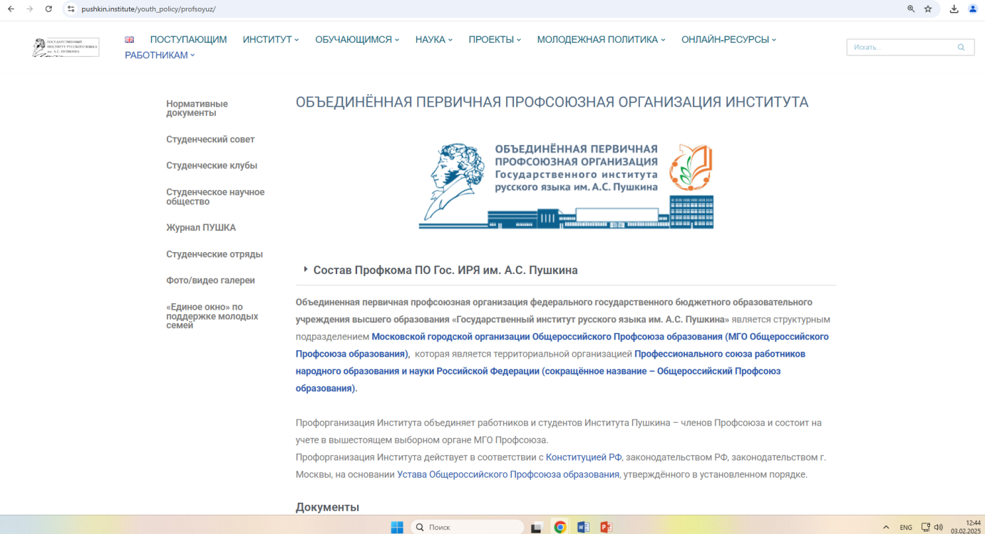
Информационная работа
Функционируют:
официальный раздел профсоюзной организации на официальном сайте Института в сети «Интернет» https://www.pushkin.institute/youth_policy/profsoyuz/
официальная страница Профсоюзной организации в социальной сети «ВКонтакте» https://vk.com/pushkin_inst_profkom

Slide 7
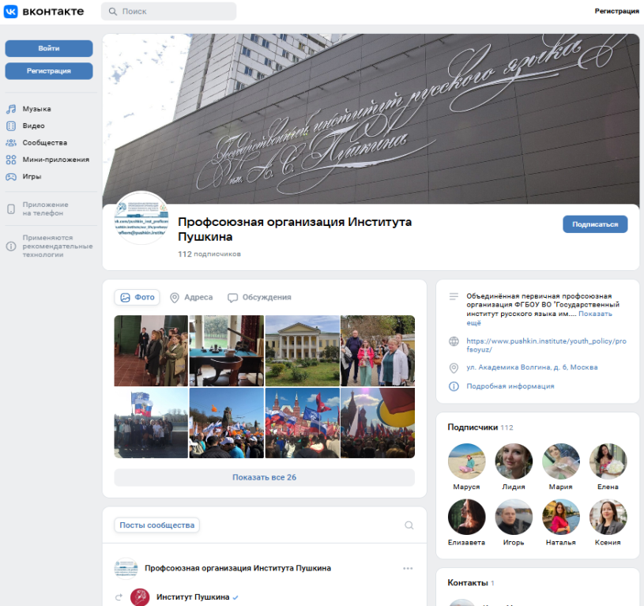
Информационная работа
Официальная страница Профсоюзной организации в социальной сети «ВКонтакте» https://vk.com/pushkin_inst_profkom
В 2024 году ВК-страницу Профорганизации
посещали 112 подписчиков.
Назначение ВК-страницы – дополнительная площадка
для информирования работников и студентов
Института – членов Профсоюза:
о деятельности Профорганизации;
о деятельности вышестоящих профсоюзных
объединений,
о прошедших и предстоящих профсоюзных
мероприятиях,
о возможностях и преимуществах для членов
Профсоюза.
Страница студенческой секции Профсоюзной организации в социальной сети «ВКонтакте» https://vk.com/profsoyuz_pushkina (838 подписчиков, еженедельная публикация постов о деятельности студенческой секции, возможностях для студентов – членов Профсоюза, об общественной активности, досуге и других вопросах, интересующих студентов).

Slide 8
Информационная работа
Email-рассылка, ответы на входящие сообщения
Обеспечивалась Email-рассылка работникам и студентам Института – членам Профсоюза, в т.ч.:
объявления о профсоюзных конференциях и других мероприятиях;
информация о преимуществах членства в Профсоюзе, возможностях для членов Профсоюза;
проекты документов Профорганизации;
организационный сектор профкома регулярно (не реже 1 раза в неделю) осуществлял рассылку о возможностях посещения мероприятий в сфере искусства и культуры (театры, концертные залы и др.), приобретения билетов по специальным ценам и т.д.

Slide 9
Социальное партнерство
Члены профкома участвовали в течение года в заседаниях комиссий Института по распределению стипендиального фонда, по переводу студентов, обучающихся на коммерческой основе, на освободившиеся бюджетные места.
Председатель Профсоюзной организации являлся членом Ученого совета Института, членом конкурсной комиссии, Комиссии по разрешению трудовых споров, комиссии по этике и т.д.
Оказывалась организационная и финансовая помощь в работе Спортивного клуба Института и Киноклуба Института, в организации студенческих культурно-массовых, научных мероприятий.
Проводилась совместная работа профкома и отдела охраны труда по организации и контролю помещений института, над ежегодным Соглашением по охране труда и его выполнением.

Slide 10
Социальная работа
28 членам Профсоюза оказана материальная помощь (в том числе 9 студентам).
11 студентов членов профсоюза премированы за ативную деятельность в профсоюзной организации
Закуплены и распределены новогодние подарки для детей членов профсоюза (всего подарков - 64).
26 членам Профсоюза, имеющим детей в возрасте до 14 лет, оказана материальная помощь перед Новым Годом.

Slide 11
Коллективно-договорная работа
Разработка и утверждение инструкций по охране труда.
В Институте действует Коллективный договор с 09 ноября 2021 года по 08 ноября 2025 года.

Slide 12
Культурно-массовая работа
Профком ведёт работу по регулярному обеспечению работников и обучающихся Института недорогими билетами или бесплатными пригласительными в театры г. Москвы. Заключены соглашения с 31 театром и концертым залом. Всего за 2024 год было распространено 1344 льготных билета (из них 130 бесплатно), в том числе:
Также члены профсоюза пользовались возможностью самостоятельно приобретать льготные билеты на официальных сайтах театров по специальным промокодам.
1.Государственный Кремлевский Дворец - 8 бил. 2. Большой театр– 23 бил. 3.Мастерская П. Фоменко – 72 бил. бесплатно 4. Театр им. Е. Вахтангова – 18 бил. 5.Театр Наций –214 бил. 6.Театр «Геликон-опера» – 6 бил. бесплатно 7.Театр «Новая опера» – 14 бил. 8. Консерватория – 20 бил. (1 бесплатно) 9. Театр Российской Армии – 35 бил. 10. МХТ им. А. П. Чехова – 12 бил. 11. Театр им. Моссовета – 10 бил. 12. Московский театр Мюзикла – 24 бил. бесплатно 13. Театр им. В.В. Маяковского – 39 бил. | 14. Студия театрального искусства – 19 бил. 15. Электротеатр Станиславский - 70 бил. (14 бесплатно) 16 ГИТИС – 35 бил. (9 б. бесплатно) 17 МАМТ - 12 бил. 18. Р АМТ - 6 бил. (2 бесплатно) 19. Учебный театр Б. Щукина – 66 бил. 20. Театр Школа драматического искусства - 12 бил. 21. Театр Et Cetera - 8 бил. 22. Театр На Таганке – 12 бил. 23. Театр на Стромынке – 6 бил. (2 бил. бесплатно) 24. Дом Музыки – 15 бил. 25. Дом кино – 4 бил.

Slide 13
Культурно-массовая работа
Были организованы следующие экскурсии:
19.05.2024 – экскурсия для работников и студентов «Ворота золотого кольца» - Владимир – Боголюбово (80 чел.)
22.09.2024 – экскурсия для работников и студентов в Горки Ленинские (80 чел.)

Slide 14
Обучение профактива
Председатель ОППО и члены профкома принимали участие во всех семинарах городского комитета профсоюза.
2 члена профсоюзного актива студенческой секции прошли обучение в школе профсоюзного актива «Лидер 2024», организованное летом городским комитетом профсоюза.

Slide 15
Краткий отчет о работе студенческой секции
В начале 2024 учебного года была проведена «Ярмарка клубов», где члены профсоюза рассказали поступившим на первый курс о возможностях профсоюза, о важности вступления в данную организацию. После мероприятия более 20 студентов стали членами профсоюза.
Были проведены собрания профоргов.
С 1 семестра 2024-2025 года главным нововведением для студенческой секции стала активная коммуникации профоргов со студентами. Еженедельно они передавали сообщения о мероприятиях профсоюза, экскурсиях и билетах в театр.

Slide 16
Краткий отчет о работе студенческой секции
В 1 семестре 2024-25 учебного года была проведена профсоюзная учеба профгруппоргов учебных групп. Неоднократно проводились собрания профгруппоргов, выборы профгруппоргов в группах и разграничение их обязанностей.
Также были организованы комиссии студентов по правовому, хозяйственно-бытовому, культурному секторам и сектора медиа-коммуникаций. Число профгруппоргов увеличилось до 35 человек.

Slide 17
Краткий отчет о работе студенческой секции
Члены студенческой секции профсоюза активно развивают студенческую группу Вконтакте. За год был опубликован 31 пост, в группу вступили 61 новых пользователя, количество просмотров материалов группы достигло отметки 10622.
На данной площадке публикуется:
Информация о самых важных мероприятиях Института и города (волонтерские программы, семинары, лекции);
Творческие рубрики: «Театры», «Под Новый Год», «Искусство»;
Новости о мероприятиях Профсоюза.
В телеграмм-канале студенческой секции профсоюза с ноября 2024 года были опубликованы 17 постов, присоединилось 64 новых подписчика, количество просмотров материалов канала достигло отметки 2600.
Канал создан с целью улучшения коммуникации между профкомом и студентами, повышения разнообразия контента и привлечения внимания во всех возможных популярных социальных сетях.

Slide 18
Краткий финансовый отчет
№ п/п | Наименование статей | Код строки | 2023 |  |  | 2024 |  |  | План 2025 (%)
 |  |  | План (%) | Факт |  | План (%) | Факт
 |  |  |  | Руб. | % |  | Руб. | %
 | Остаток средств на начало отчетного периода |  |  | 859162,26 |  |  | 226497,32
 | Доходы | х | х | х |  | х | х |  | х
1 | Членские профсоюзные взносы всего | 20 | 100 | 2377155,26 | 100 | 100 | 1471306,95 | 100 | 100
1.1 | Членские профсоюзные взносы 1% | 21 | 100 | 2377155,26 | 100 | 100 | 1471306,95 | 0 | 100
2 | Иные поступления в уставную деятельность | 30 | 0 | 0 | 0 | 0 | 0 | 0 | 0
 | Всего доходов | 40 | 100 | 2377155,26 | 100 | 100 | 1471306,95 | 100 | 100
Расходы |  | х | х | х | х | х | х | х | х
1 | Целевые мероприятия | 50 | 4 | 62415,17 | 2,3 | 3 | 11512 | 0,7 | 1,2
1.1 | Информационная работа | 51 | 10 | 0 | 0 | 0 | 0 | 0 | 0
1.2 | Подготовка и обучение профсоюзных кадров и актива | 52 | 5 | 97500 | 3,6 | 4 | 33000 | 2,1 | 3
1.3 | Проведение конференций, комитетов, совещаний | 53 | 0 | 0 | 0 | 0 | 0 | 0 | 0
1.4 | Культурно-массовые мероприятия В том числе Экскурсии | 54 | 20 | 920601,22 504000 | 33,7 18,5 | 34 | 593130,26 450000 | 36,9 28 | 34,5
1.5 | Спортивные мероприятия | 55 | 1 | 20000 | 0,7 | 1 | 2324 | 0,1 | 2
1.6 | Оздоровление и отдых | 56 | 3 | 0 | 0 |  | 0 | 0 | 0,3
2 | Материальная помощь членам Профсоюза | 60 | 20 | 595000 | 21,8 | 21 | 595000 | 37,1 | 27
3 | Премирование профактива | 70 | 17 | 475000 | 17,4 | 17 | 371000 | 23,1 | 15
4 | Хозяйственные расходы | 80 | 0 | 0 | 0 | 0 | 0 | 0 | 0
5 | Отчисления членских профсоюзных взносов | 90 | 20 | 560100,17 | 20,5 | 20 | 294261,38 | 20 | 20
6 | Прочие расходы | 100 | 0 | 0 | 0 | 0 | 0 | 0 | 0
 | Всего расходов | 110 | 100 | 2730616,56 |  |  | 1605966,26 | 100 | 100
 | Остаток средств на конец отчетного периода |  |  | 505700, 95 |  |  | 226497,32

Slide 19
Количественные показатели
Показатель | 2021 год | 2022 год | 2023 год | 2024 год
Средняя заработная плата в Институте Среднемесячная заработная плата ППС | 118 200 161 610 | 113 736 202 490 | 117 260 209 030 | 143868 203200
Число участников профсоюзного обучения | 16 | 6 | 5 | 2
Количество членов профсоюза, получивших материальную помощь | 31 | 59 | 68 | 72

Slide 20
Контактная информация
Профком: каб. 465, 4-й этаж
E-mail: profkom@pushkin.institute
www.pushkin.institute/our_life/profsoyuz
https://vk.com/pushkin_inst_profkom
Председатель профкома:
Пашков Александр Витальевич - каб. 230
E-mail: AVPashkov@pushkin.institute

Slide 21
Спасибо за внимание!

